Slide 1

PERTEMUAN 9 • CPMK52 / Sub-CPMK52.1
JavaScript Dasar: Logika Program Web
Target 100 menit: mahasiswa mampu menulis logika program dasar menggunakan variabel, tipe data, operator, kondisi, loop, dan fungsi sederhana.
Capaian: mengimplementasikan logika program dasar dalam JavaScript
Kata kunci
• console
• let & const
• operator
• if/else
• loop
• function
Pertemuan 9 membuka fase implementasi CPMK52 setelah desain HTML/CSS/Bootstrap.
TI401 • Pengembangan Desain Web
01

Slide 2
PERTEMUAN 9 • CPMK52 / Sub-CPMK52.1
Alur Pembelajaran 100 Menit
Fokus: menerapkan logika program dasar dalam JavaScript melalui contoh kecil dan latihan bertahap.
10’
Orientasi
15’
Konsep & setup
20’
Variabel & tipe data
Peran JavaScript dalam aplikasi web
Cara menjalankan JS dan membaca console
let, const, number, string, boolean
20’
Operator & kondisi
25’
Loop & fungsi
10’
Latihan & refleksi
Ekspresi, if/else, switch
for, while, fungsi sederhana
Mini challenge + upload hasil
Output akhir: mahasiswa membuat program kalkulator nilai sederhana menggunakan variabel, operator, kondisi, loop, dan fungsi.
TI401 • Pengembangan Desain Web
02

Slide 3
PERTEMUAN 9 • CPMK52 / Sub-CPMK52.1
Mengapa JavaScript Penting?
HTML menyusun struktur, CSS mengatur tampilan, JavaScript membuat halaman menjadi hidup dan responsif terhadap aksi pengguna.
Tanpa JavaScript
Dengan JavaScript
• Konten cenderung statis
• Tidak ada perhitungan langsung di browser
• Interaksi terbatas pada tautan dan form standar
• Validasi input sebelum dikirim
• Perhitungan dan keputusan logika
• Menangani klik, input, dan perubahan data
TI401 • Pengembangan Desain Web
03

Slide 4
PERTEMUAN 9 • CPMK52 / Sub-CPMK52.1
Tempat JavaScript Berjalan
Pada pertemuan ini fokus pada browser: file HTML, script, dan console DevTools.
HTML
+ CSS
+ JavaScript
Browser
Console
Alur kerja belajar
• Tulis kode di file .js atau tag script
• Buka halaman di browser
• Gunakan console untuk melihat hasil dan error
• Ubah kode → refresh → cek kembali
TI401 • Pengembangan Desain Web
04

Slide 5
PERTEMUAN 9 • CPMK52 / Sub-CPMK52.1
Menghubungkan JavaScript ke HTML
HTML
JavaScript
<!DOCTYPE html>
<html lang="id">
<head>
<title>Latihan JS</title>
</head>
<body>
<h1>Belajar JavaScript</h1>
<script src="script.js"></script>
</body>
</html>
console.log("Halo, JavaScript!");
let nama = "Ayu";
console.log("Halo " + nama);
TI401 • Pengembangan Desain Web
05

Slide 6
PERTEMUAN 9 • CPMK52 / Sub-CPMK52.1
Aturan Dasar Penulisan JavaScript
Sintaks JavaScript mudah dibaca jika konsisten: nama variabel jelas, indentasi rapi, dan komentar secukupnya.
Perhatikan
Hindari
• Case-sensitive: nama ≠ Nama
• Gunakan titik koma secara konsisten
• Gunakan komentar untuk menjelaskan maksud
• Indentasi membantu membaca blok kode
• Nama variabel terlalu singkat
• Mencampur bahasa penamaan
• Menumpuk logika terlalu panjang
• Mengabaikan pesan error
TI401 • Pengembangan Desain Web
06

Slide 7
PERTEMUAN 9 • CPMK52 / Sub-CPMK52.1
Variabel: Menyimpan Nilai
Variabel adalah tempat menyimpan data sementara agar dapat dipakai ulang oleh program.
script.js
Gunakan let ketika nilai dapat berubah
let nama = "Budi";
let umur = 19;
let aktif = true;
console.log(nama);
console.log(umur);
console.log(aktif);
• Contoh: skor, total, status proses
• Nilai dapat diperbarui selama program berjalan
Gunakan const ketika nilai tetap
• Contoh: batas minimal lulus
• Membuat kode lebih aman dan mudah dipahami
TI401 • Pengembangan Desain Web
07

Slide 8
PERTEMUAN 9 • CPMK52 / Sub-CPMK52.1
let vs const
HTML
JavaScript
<!-- Kedua kode ditulis di script.js -->
<!-- Buka console untuk melihat hasil -->
let skor = 70;
skor = 85;
console.log(skor);
const batasLulus = 60;
// batasLulus = 75; // error
console.log(batasLulus);
TI401 • Pengembangan Desain Web
08

Slide 9
PERTEMUAN 9 • CPMK52 / Sub-CPMK52.1
Tipe Data Dasar
Pahami jenis data agar operasi program tidak menghasilkan hasil yang keliru.
string
Teks: "TI401"
number
Angka: 80, 3.14
boolean
true / false
undefined
Belum bernilai
null
Sengaja dikosongkan
Mengecek tipe data
let nama = "Siti";
let nilai = 88;
let lulus = true;
let catatan;
let dataKosong = null;
console.log(typeof nama);
console.log(typeof nilai);
console.log(typeof lulus);
TI401 • Pengembangan Desain Web
09

Slide 10
PERTEMUAN 9 • CPMK52 / Sub-CPMK52.1
Operator dan Ekspresi
Operator membantu program menghitung, membandingkan, dan membuat keputusan.
Aritmatika
Perbandingan
Logika
• +, -, *, /, %, **
• Contoh: total = harga * jumlah
• >, <, >=, <=, ===, !==
• Contoh: nilai >= 60
• &&, ||, !
• Contoh: hadir && tugasLengkap
Contoh ekspresi logika
let nilai = 78;
let hadir = true;
let tugasLengkap = true;
let lulus = nilai >= 60 && hadir && tugasLengkap;
console.log(lulus);
TI401 • Pengembangan Desain Web
10

Slide 11
PERTEMUAN 9 • CPMK52 / Sub-CPMK52.1
String dan Template Literal
HTML
JavaScript
<h1 id="sapaan">Halo</h1>
const nama = "Rani";
const kelas = "TI401";
const pesan = `Halo, ${nama}!
Selamat belajar ${kelas}.`;
console.log(pesan);
TI401 • Pengembangan Desain Web
11

Slide 12
PERTEMUAN 9 • TRANSISI KONSEP
Dari Data ke Keputusan
Setelah variabel dan operator, JavaScript dapat memilih aksi berdasarkan kondisi.
TI401 • Pengembangan Desain Web
12

Slide 13
PERTEMUAN 9 • CPMK52 / Sub-CPMK52.1
Percabangan if / else
HTML
JavaScript
// Masalah
// Tentukan status mahasiswa
// berdasarkan nilai akhir
let nilai = 72;
if (nilai >= 60) {
console.log("Lulus");
} else {
console.log("Belum lulus");
}
TI401 • Pengembangan Desain Web
13

Slide 14
PERTEMUAN 9 • CPMK52 / Sub-CPMK52.1
Percabangan Bertingkat
HTML
JavaScript
Kategori nilai:
A: >= 85
B: >= 75
C: >= 60
D: < 60
let nilai = 82;
let grade;
if (nilai >= 85) {
grade = "A";
} else if (nilai >= 75) {
grade = "B";
} else if (nilai >= 60) {
grade = "C";
} else {
grade = "D";
}
console.log(grade);
TI401 • Pengembangan Desain Web
14

Slide 15
PERTEMUAN 9 • CPMK52 / Sub-CPMK52.1
switch untuk Banyak Pilihan Tetap
HTML
JavaScript
Gunakan switch ketika pilihan bernilai jelas:
- senin
- selasa
- rabu
let hari = "senin";
switch (hari) {
case "senin":
console.log("Belajar HTML");
break;
case "selasa":
console.log("Belajar CSS");
break;
default:
console.log("Belajar mandiri");
}
TI401 • Pengembangan Desain Web
15

Slide 16
PERTEMUAN 9 • TRANSISI KONSEP
Mengulang dan Mengemas Logika
Loop membuat pekerjaan berulang menjadi singkat; function membuat solusi mudah dipakai ulang.
TI401 • Pengembangan Desain Web
16

Slide 17
PERTEMUAN 9 • CPMK52 / Sub-CPMK52.1
Loop for
HTML
JavaScript
Tujuan:
Menampilkan angka 1 sampai 5
ke console.
for (let i = 1; i <= 5; i++) {
console.log("Nomor: " + i);
}
// i++ berarti i = i + 1
TI401 • Pengembangan Desain Web
17

Slide 18
PERTEMUAN 9 • CPMK52 / Sub-CPMK52.1
Loop while
HTML
JavaScript
Cocok saat jumlah pengulangan
tergantung kondisi.
let percobaan = 1;
while (percobaan <= 3) {
console.log("Coba ke-" + percobaan);
percobaan++;
}
console.log("Selesai");
TI401 • Pengembangan Desain Web
18

Slide 19
PERTEMUAN 9 • CPMK52 / Sub-CPMK52.1
Function: Logika yang Bisa Dipakai Ulang
HTML
JavaScript
Masalah:
Hitung rata-rata dua nilai
untuk beberapa mahasiswa.
function hitungRataRata(nilai1, nilai2) {
return (nilai1 + nilai2) / 2;
}
let rataA = hitungRataRata(80, 90);
let rataB = hitungRataRata(70, 85);
console.log(rataA);
console.log(rataB);
TI401 • Pengembangan Desain Web
19

Slide 20
PERTEMUAN 9 • CPMK52 / Sub-CPMK52.1
Array Dasar: Menyimpan Banyak Data
HTML
JavaScript
Array membantu menyimpan data sejenis
dalam satu variabel.
let nilai = [80, 75, 90, 88];
console.log(nilai[0]); // 80
console.log(nilai.length);
for (let i = 0; i < nilai.length; i++) {
console.log(nilai[i]);
}
TI401 • Pengembangan Desain Web
20

Slide 21
PERTEMUAN 9 • CPMK52 / Sub-CPMK52.1
Debugging dengan Console
Kesalahan bukan kegagalan, tetapi informasi untuk memperbaiki program.
script.js
Cara membaca error
let nama = "Dina";
let nilai = 90;
console.log("Nama:", nama);
console.log("Nilai:", nilai);
// Gunakan console untuk cek isi variabel
// dan membaca pesan error browser
• Lihat nama error: SyntaxError, ReferenceError, TypeError
• Perhatikan nomor baris yang ditunjukkan
• Cek tanda kurung, nama variabel, dan tanda kutip
• Perbaiki satu error lalu refresh halaman
TI401 • Pengembangan Desain Web
21

Slide 22
PERTEMUAN 9 • CPMK52 / Sub-CPMK52.1
Mini Praktik: Kalkulator Nilai Sederhana
Latihan terarah untuk menggabungkan variabel, operator, kondisi, loop, dan function.
Tugas
Starter code
• Buat data nama mahasiswa dan daftar nilai
• Hitung rata-rata nilai
• Tentukan status lulus jika rata-rata >= 60
• Tampilkan hasil ke console
function statusNilai(rata) {
if (rata >= 60) {
return "Lulus";
}
return "Belum lulus";
}
console.log(statusNilai(75));
Output minimal: nama, daftar nilai, rata-rata, grade/status, dan pesan refleksi singkat.
TI401 • Pengembangan Desain Web
22

Slide 23
PERTEMUAN 9 • CPMK52 / Sub-CPMK52.1
Panduan Praktik 100 Menit
Gunakan slide ini untuk membagi waktu praktik, pendampingan, dan refleksi.
1
10’ Setup folder: index.html + script.js
2
20’ Variabel, tipe data, operator
3
20’ if/else + grade nilai
4
25’ loop + array nilai
5
15’ function + perapian kode
6
10’ submit ke GitHub / Moodle
TI401 • Pengembangan Desain Web
23

Slide 24
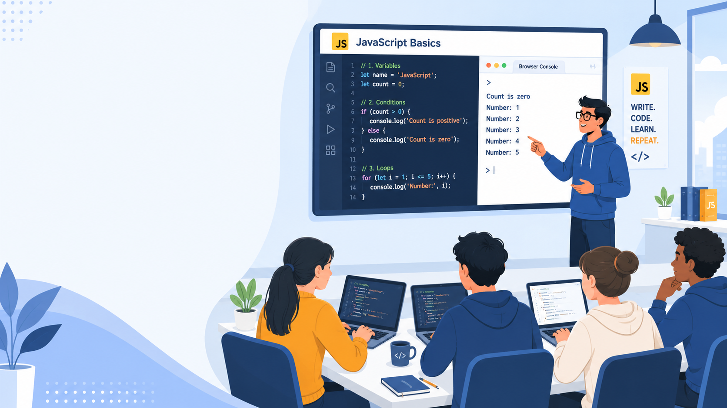
PERTEMUAN 9 • CPMK52 / Sub-CPMK52.1
Refleksi & Kriteria Keberhasilan
Pertemuan 9 selesai jika mahasiswa mampu menulis logika program dasar dan menjelaskan alurnya.
Checklist mahasiswa
• Saya dapat membedakan let dan const
• Saya dapat memakai operator perbandingan dan logika
• Saya dapat menulis if/else dan loop sederhana
• Saya dapat membuat function sederhana
• Saya dapat membaca error di console
Tugas singkat: unggah folder pertemuan 9 ke repository GitHub dan tulis ringkasan 3 hal yang dipelajari.
TI401 • Pengembangan Desain Web
24

